Slide 1
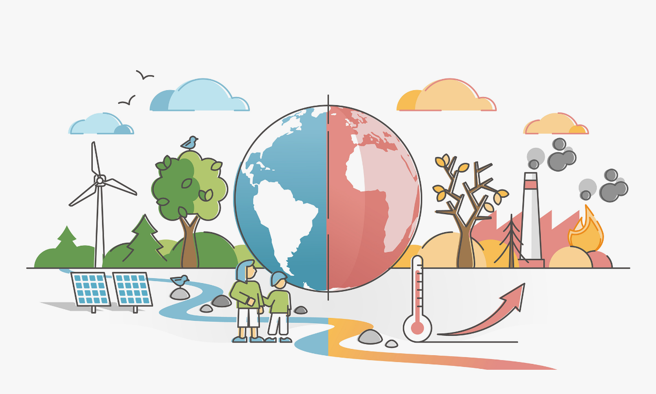
ИЗМЕНЕНИЕ КЛИМАТА
ВНЕКЛАССНОЕ ЗАНЯТИЕ
Шарафутдинова Айгел Айратовна
Учитель биологии
МБОУ «Комсомольская СОШ №1»

Slide 2
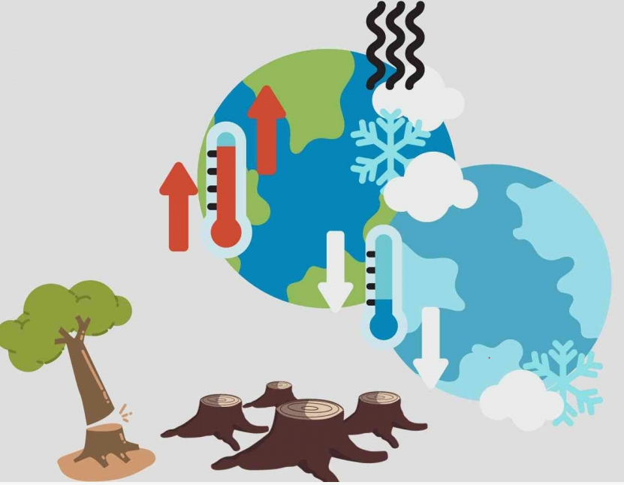
?
Изменение
климата
Ваши ассоциации?

Slide 3

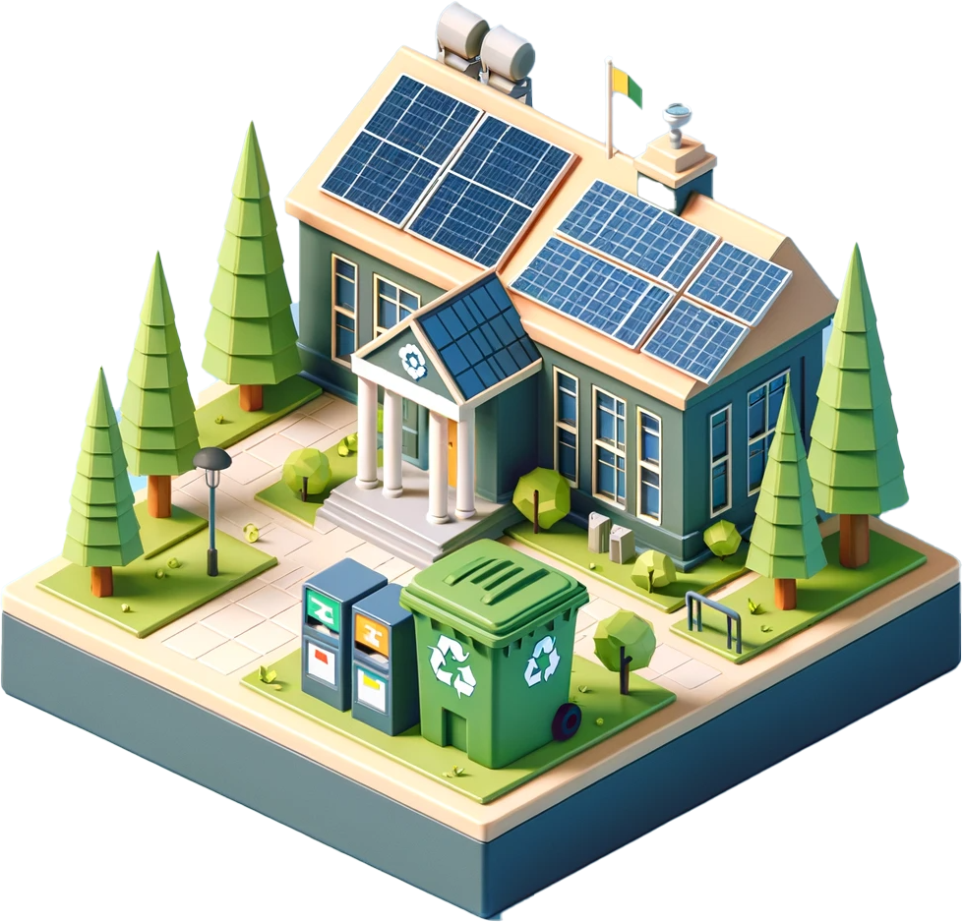


Отвечайте
на вопросы
Зарабатывайте
Эко-баллы
«Прокачайте»
школу

Slide 4
1
В1. Что не относится к характеристикам климата?
1
Температура
2
Осадки
3
Рельеф
4
Сила и направление ветра
В2. В чем особенность изменение климата, которое происходит сейчас?
1
Изменение почти не заметно
2
Теплеет слишком быстро
3
То теплеет, то холодает
4
Особенностей нет
В3. Какие ученые дают наиболее достоверную информацию
об изменении климата?
1
Геофизики
2
Геохимики
3
Палеонтологи
4
Климатологи
РАУНД
В4. Глобальное потепление и изменение климата – это одно и то же?
1
Да
2
Нет

Slide 5
2
В1. Какова основная причина изменения климата в наше время?
1
Солнечная активность
2
Озоновая дыра
3
Изменение орбиты Земли
4
Деятельность людей
В2. Что представляет наибольшую угрозу для природы и человека
в связи с изменением климата?
1
2
4
Повышение температуры
Рост числа опасных погодных явлений
3
Распространение болезней
Исчерпание природных ресурсов
В3. По сравнению с остальным миром изменение климата
в России происходит…
1
Быстрее
2
Медленнее
3
Такими же темпами
РАУНД
В4. С какими последствиями изменения климата сталкиваются
южные регионы России?
1
Таяние вечной мерзлоты
2
Ураганы
3
Жара и засуха
4
Нашествие клещей

Slide 6
3
В1. Парниковыми называют газы, способные…
1
Улавливать тепловое излучение
2
Формировать облака
3
Излучать тепло
В2. Что существует на нашей планете благодаря парниковому эффекту?
1
Разнообразие форм жизни
2
Смена времен года
3
Круговорот воды
В3. Какие два вида хозяйственной деятельности людей создают больше всего выбросов парниковых газов?
1
Энергетика
и промышленность
2
Энергетика
и сельское хозяйство
3
Промышленность
и транспорт
РАУНД
В4. Больше всего избыточного углекислого газа поглощают…
1
Леса
2
Океаны
3
Поля
4
Живые организмы

Slide 7
4
В1. Какое природное явление может на 1–2 года замедлить
глобальное потепление?
1
Лунная радуга
2
Огненный смерч
3
Извержение вулкана
4
Солнечное затмение
В2. Как называется приспособление к жизни в меняющемся климате?
1
2
3
4
Инновация
Адаптация
Глобализация
Рекультивация
В3. Согласно выводам климатологов, человечеству необходимо сделать
все возможное, чтобы глобальное потепление не превысило…
1
1°C
2
2°C
3
4
3°C
4°C
В4. Что необходимо делать, чтобы решить проблему изменения климата?
РАУНД
1
2
Сохранять и восстанавливать природные экосистемы
Прекратить выбросы
3
Бережно использовать энергию и ресурсы
4
Все перечисленное

Slide 8










Делаем школу дружественной природе
Тепло
Вода
Энергия
Ресурсы
Тепловая
модернизация
здания
Энергосберегающее
освещение
и техника
Водосберегающая
сантехника
Раздельный
сбор отходов
1000
700
700
600
Еда
Растения
Наука
Еда из местных
сезонных продуктов
и компостирование
пищевых отходов
Озеленение
территории
и посадка леса
Экологические уроки,
кружки, экскурсии,
праздники, конкурсы
Экологические
проекты, исследования,
конференции
500
400
300
300

Slide 9



Как сохранить климат?
Искать
решения
Делиться
знаниями
и ресурсами
Объединять
усилия

Slide 10
СПАСИБО ЗА ВНИМАНИЕ!

